Slide 1

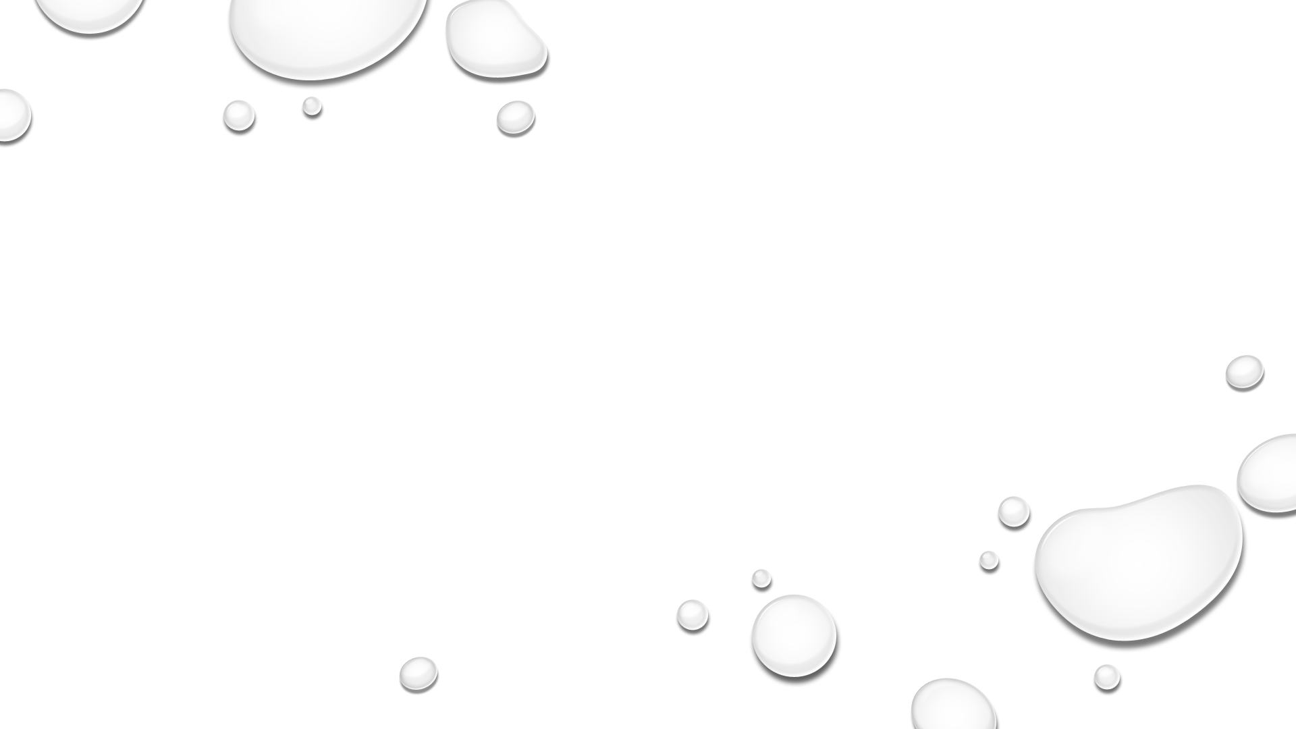
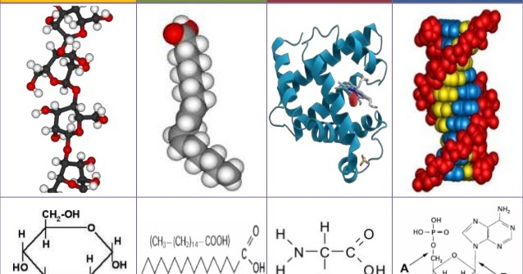
biomoléculas
L. Higa
This Photo by Unknown Author is licensed under CC BY

Slide 2
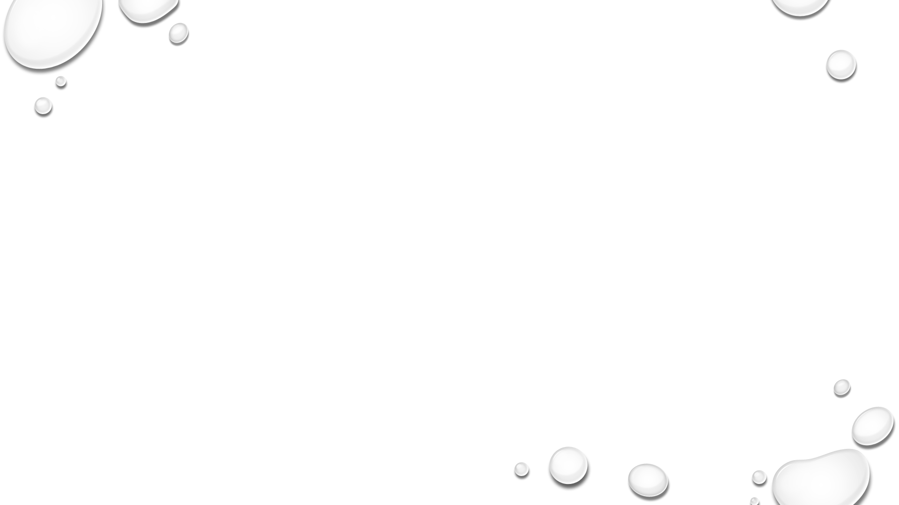
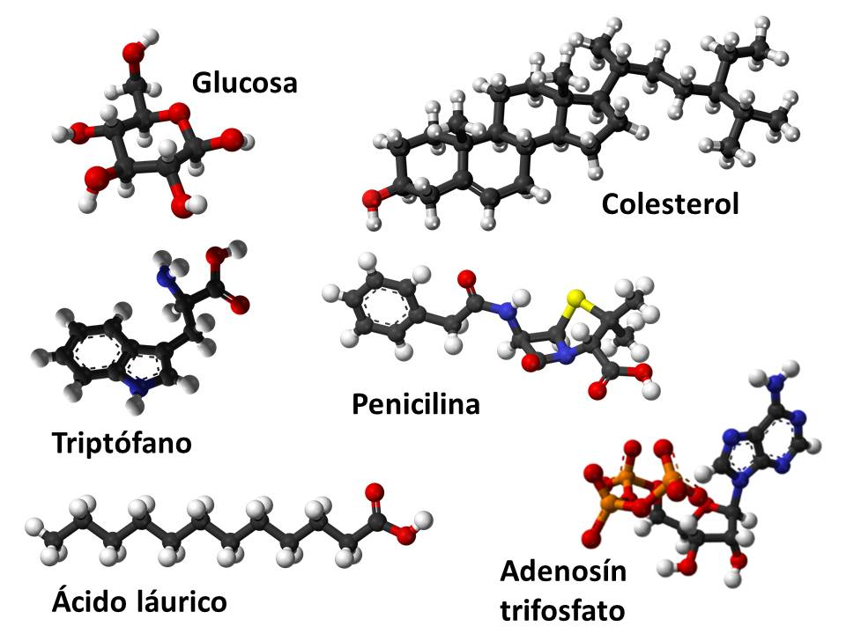
¿qué son?
Compuestos quìmicos que se encuentran en todos los organismos vivos
Contienen carbono, hidrógeno, oxígeno, nitrógeno, sulfuro y fósforo
Cumplen con funciones esenciales para la vida
This Photo by Unknown Author is licensed under CC BY-NC

Slide 3
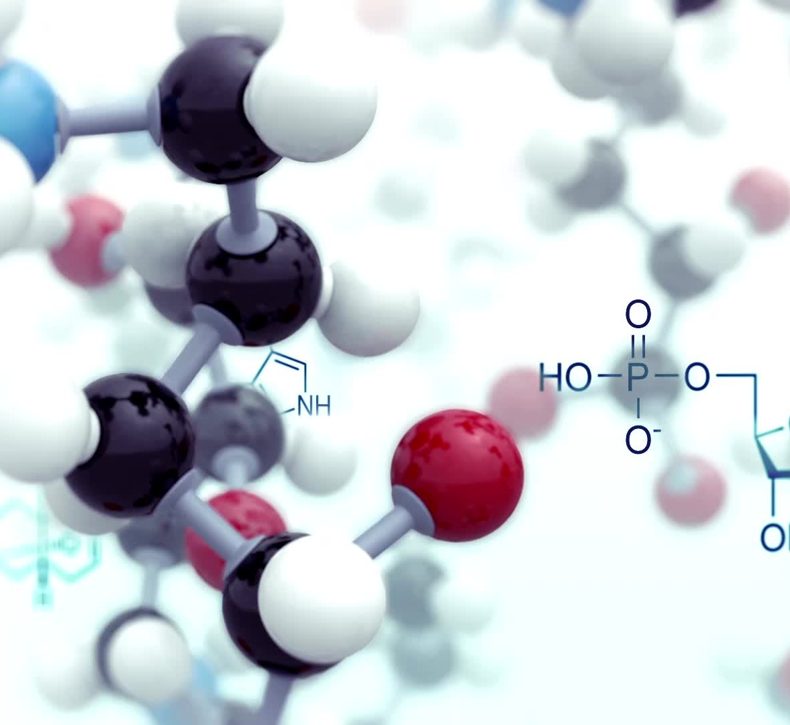
¿cuáles son?
Carbohidratos
Lípidos
Proteínas
Ácidos nucléicos

Slide 4
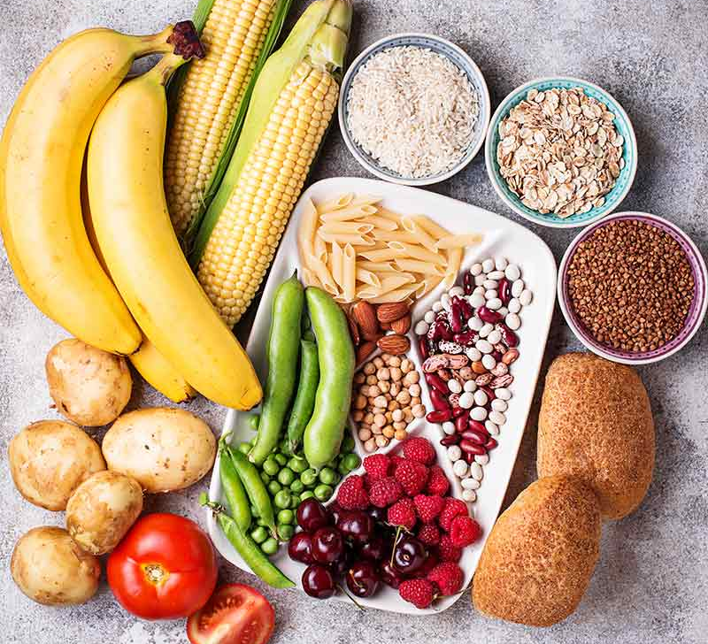
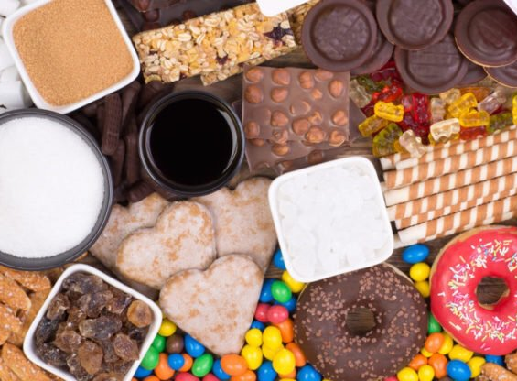
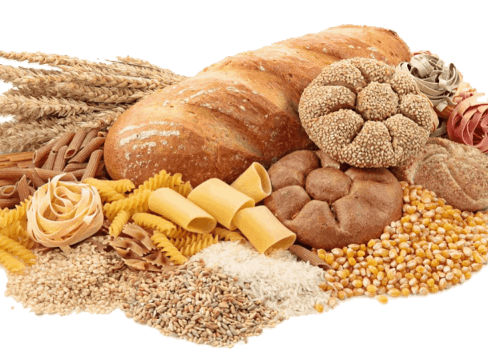
carbohidratos

Slide 5
¿qué son?
También conocidos como glúcidos
Contienen carbono, hidrógeno y oxígeno (CHO)
Son la principal fuente de energía del organismo
Mantienen temperatura corporal y proporcionan fibra para el tránsito intestinal adecuado
Un gramo de carbohidrato proporciona 4 Cal

Slide 6
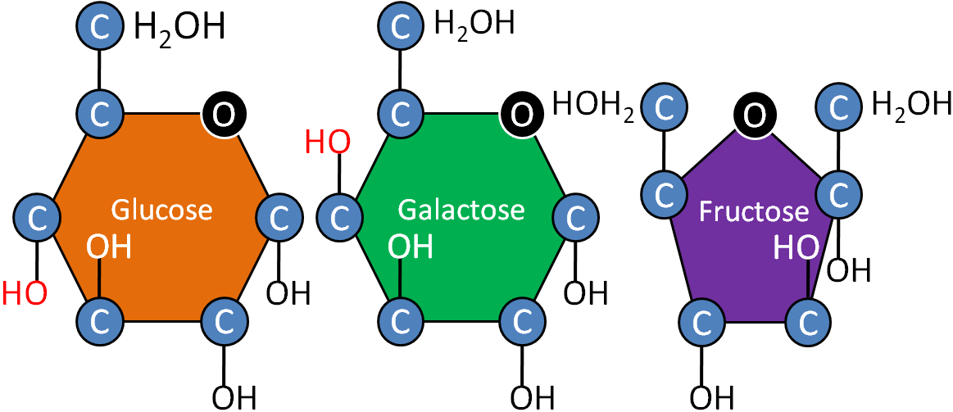
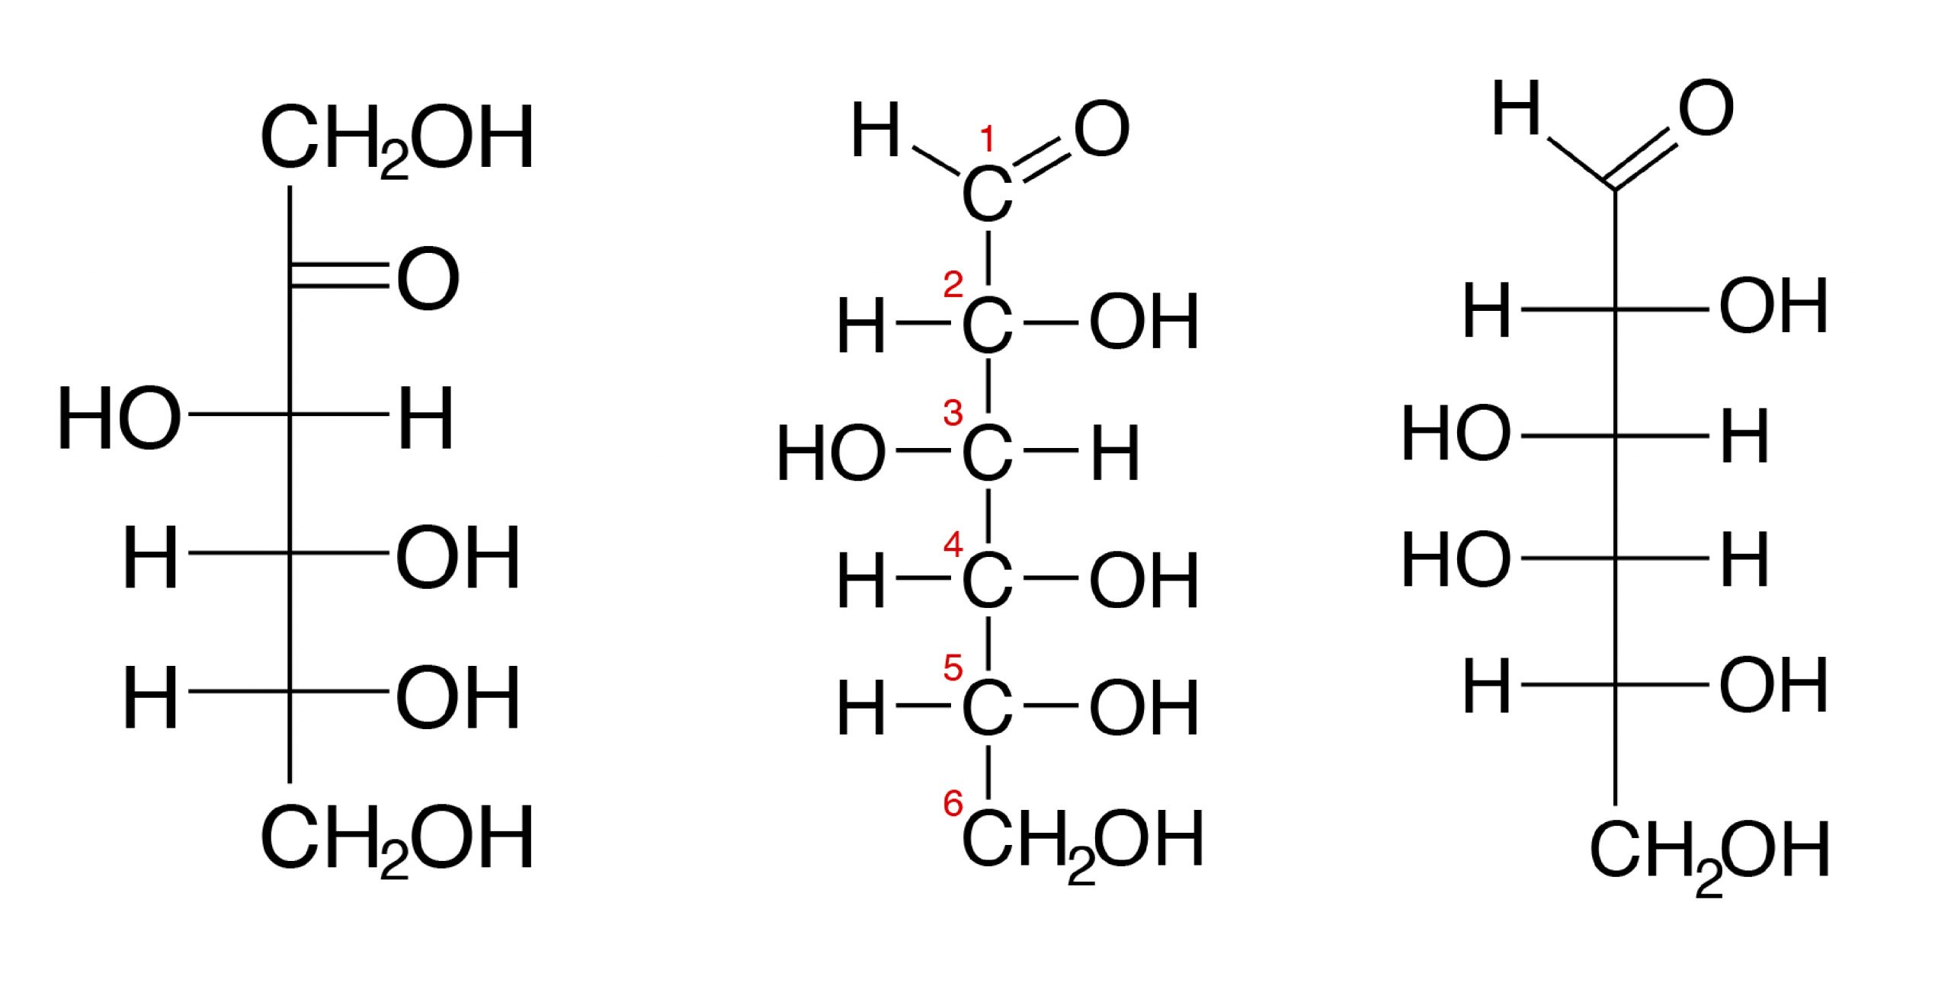
carbohidratos
Tres clases:
    Almidones
    Azùcares
    Fibras

Slide 7
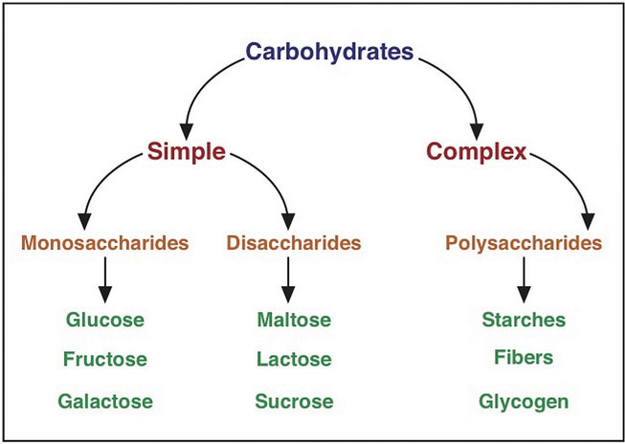
Clasificación por estrctura
Monosacáridos
Disacáridos
Oligosacáridos
polisacáridos

Slide 8
características
Variaciones en su fórmula le confieren sus características
Solubilidad, dulzura, velocidad de fermentación, etc…

Slide 9
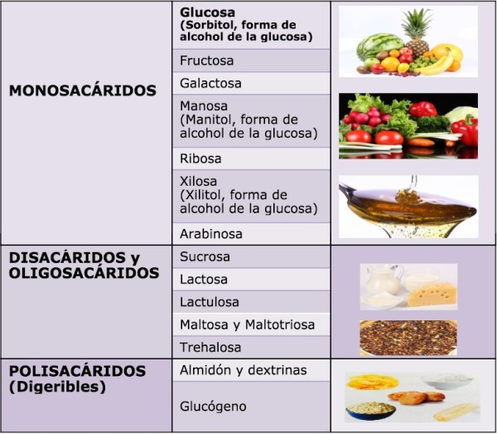
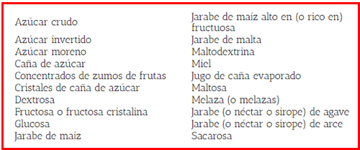
monosacáridos
Carbohidratos simples
Compuestos naturales
Solubles en agua
Ejemplo: glucosa

Slide 10
disacáridos
Se forman uniendo dos monosacáridos
Lactosa
Sacarosa
Se degradan hasta glucosa en el organismo para su utilización en el organismo

Slide 11
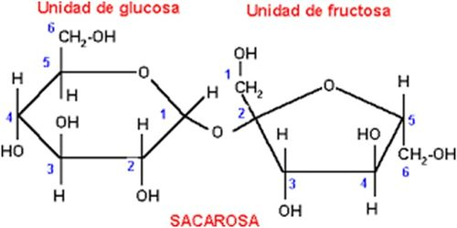
disacáridos

Slide 12
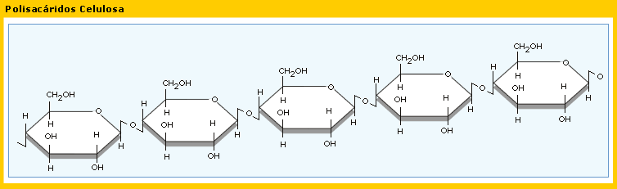
polisacáridos
Carbohidratos complejos
Su función primordial en el organismo es de reserva de energía
Ejemplo: almidón.

Slide 13
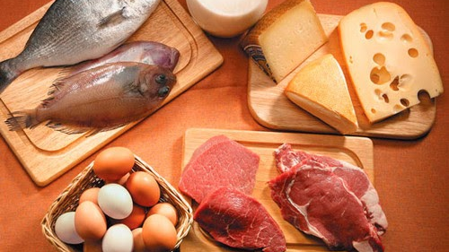
proteinas

Slide 14
proteínas
Sustancias complejas que contienen carbono, hidrógeno, oxígeno y nitrógeno
Intervienen en funciones vitales como metabolismo e inmunidad
Formadas por combinación de aminoácidos

Slide 15
proteínas
Constituyen alrededor del 50% del peso seco de los tejidos
Funciones mas importantes son estructurales, forman parte de la colágena o de la membrana celular
Forman enzimas, anticuerpos y parte de algunas hormonas
Aportan energía
1 gramo de proteína aporta 4 Cal

Slide 16
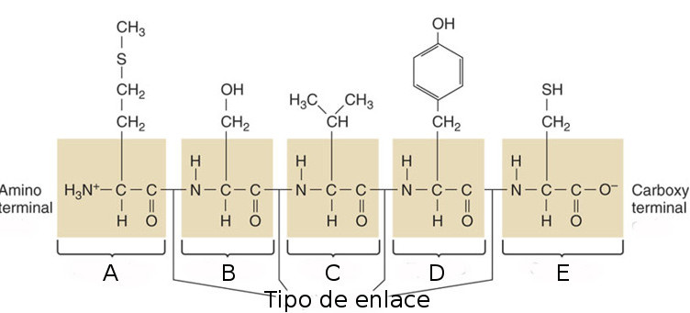
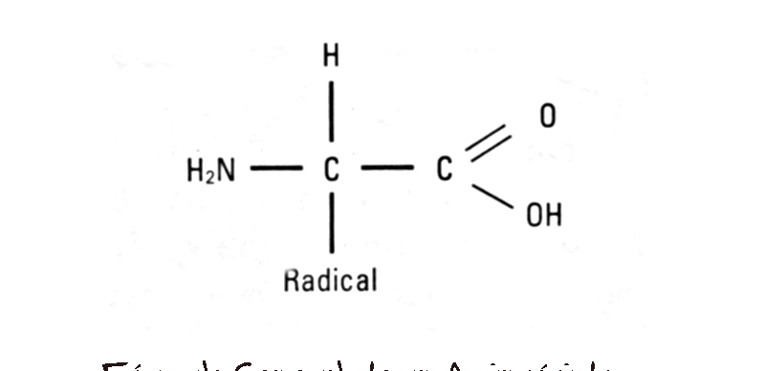
proteínas

Slide 17
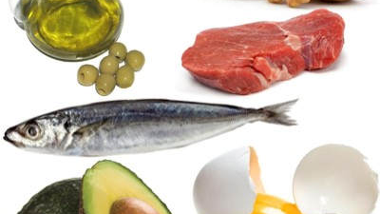
lípidos
This Photo by Unknown Author is licensed under CC BY-NC-ND

Slide 18
lípidos
También conocidos como grasas
Funcionan como reserva de energía y dan protección
Biomoléculas orgánicas formadas por carbono e hidrógeno y generalmente, en menor proporción oxígeno

Slide 19
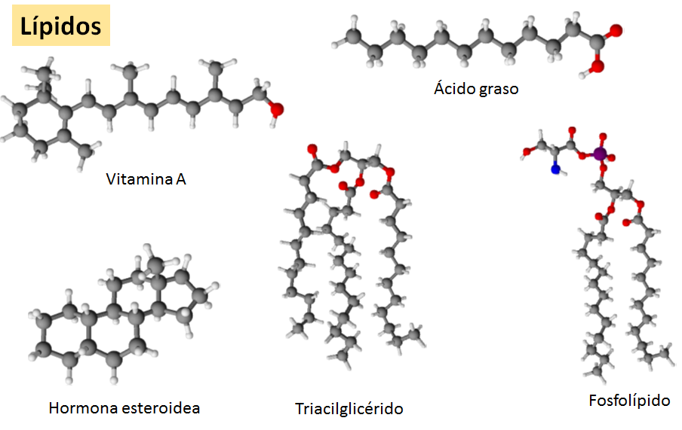
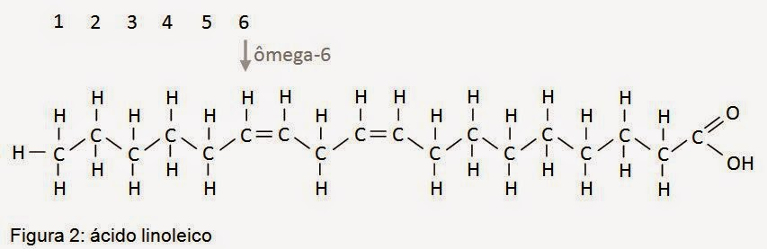
lípidos

Slide 20
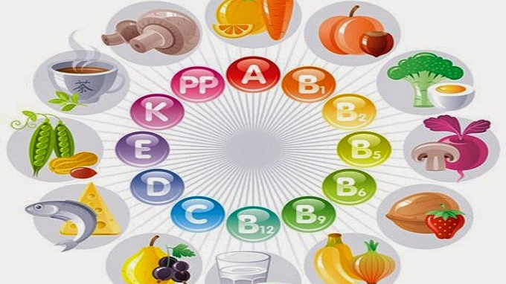
vitaminas

Slide 21
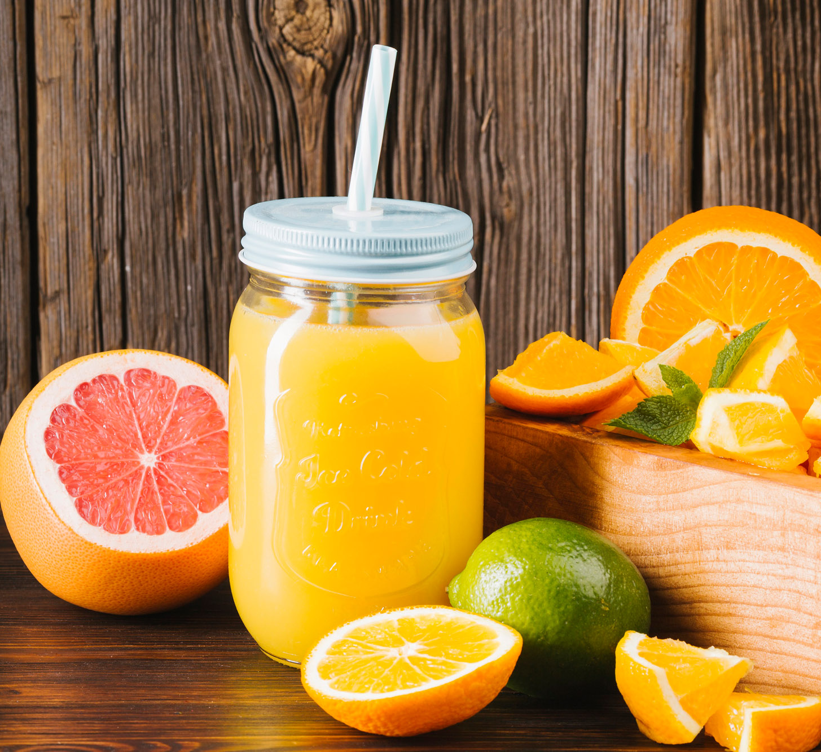
Generalidades
Micronutrientes con funciones diversas en el organismo
Catalizadores bioquímicos (precursores de coenzimas, etc…)
Necesarias para el funcionamiento celular, crecimiento y desarrollo normales

Slide 22
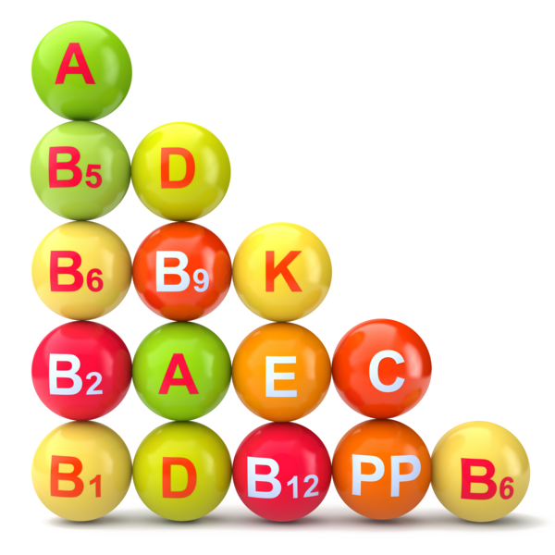
vitaminas
hidrosolubles
liposolubles
Vitamina c
Complejo b (1, 2, 3, 5, 6, 8, 9, 12)
A
D
E
k

Slide 23
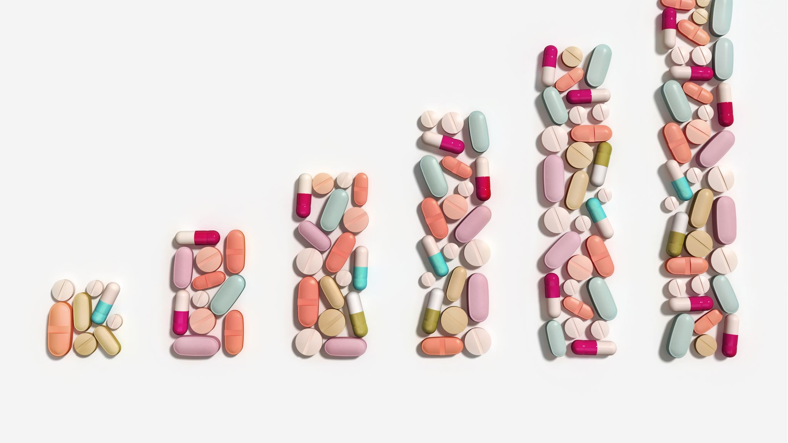
VITAMINAS
HIDROSOLUBLES

Slide 24
Vitaminas hidrosolubles
Solubles en agua
Se destruyen fácilmente con el calor y no se almacenan en el organismo (únicamente b12)
El exceso se elimina en orina

Slide 25
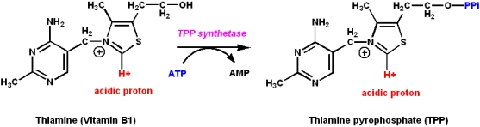
Vitamina b1
Tiamina
Ayuda a convertir carbohidratos en energía
Esencial para el funcionamiento del corazón y las neuronas sanas

Slide 26
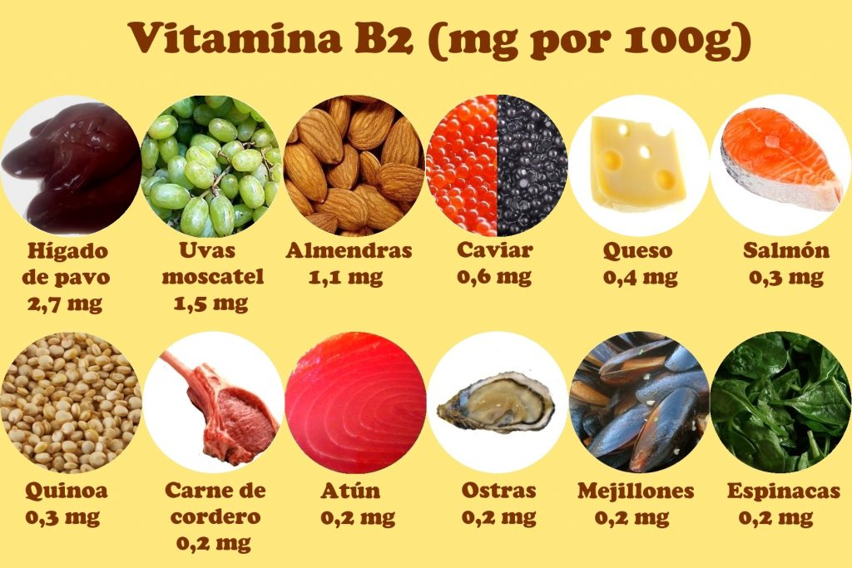
Vitamina b2
Riboflavina
Forma parte del metabolismo energético
Mantiene la salud de tejidos epiteliales

Slide 27
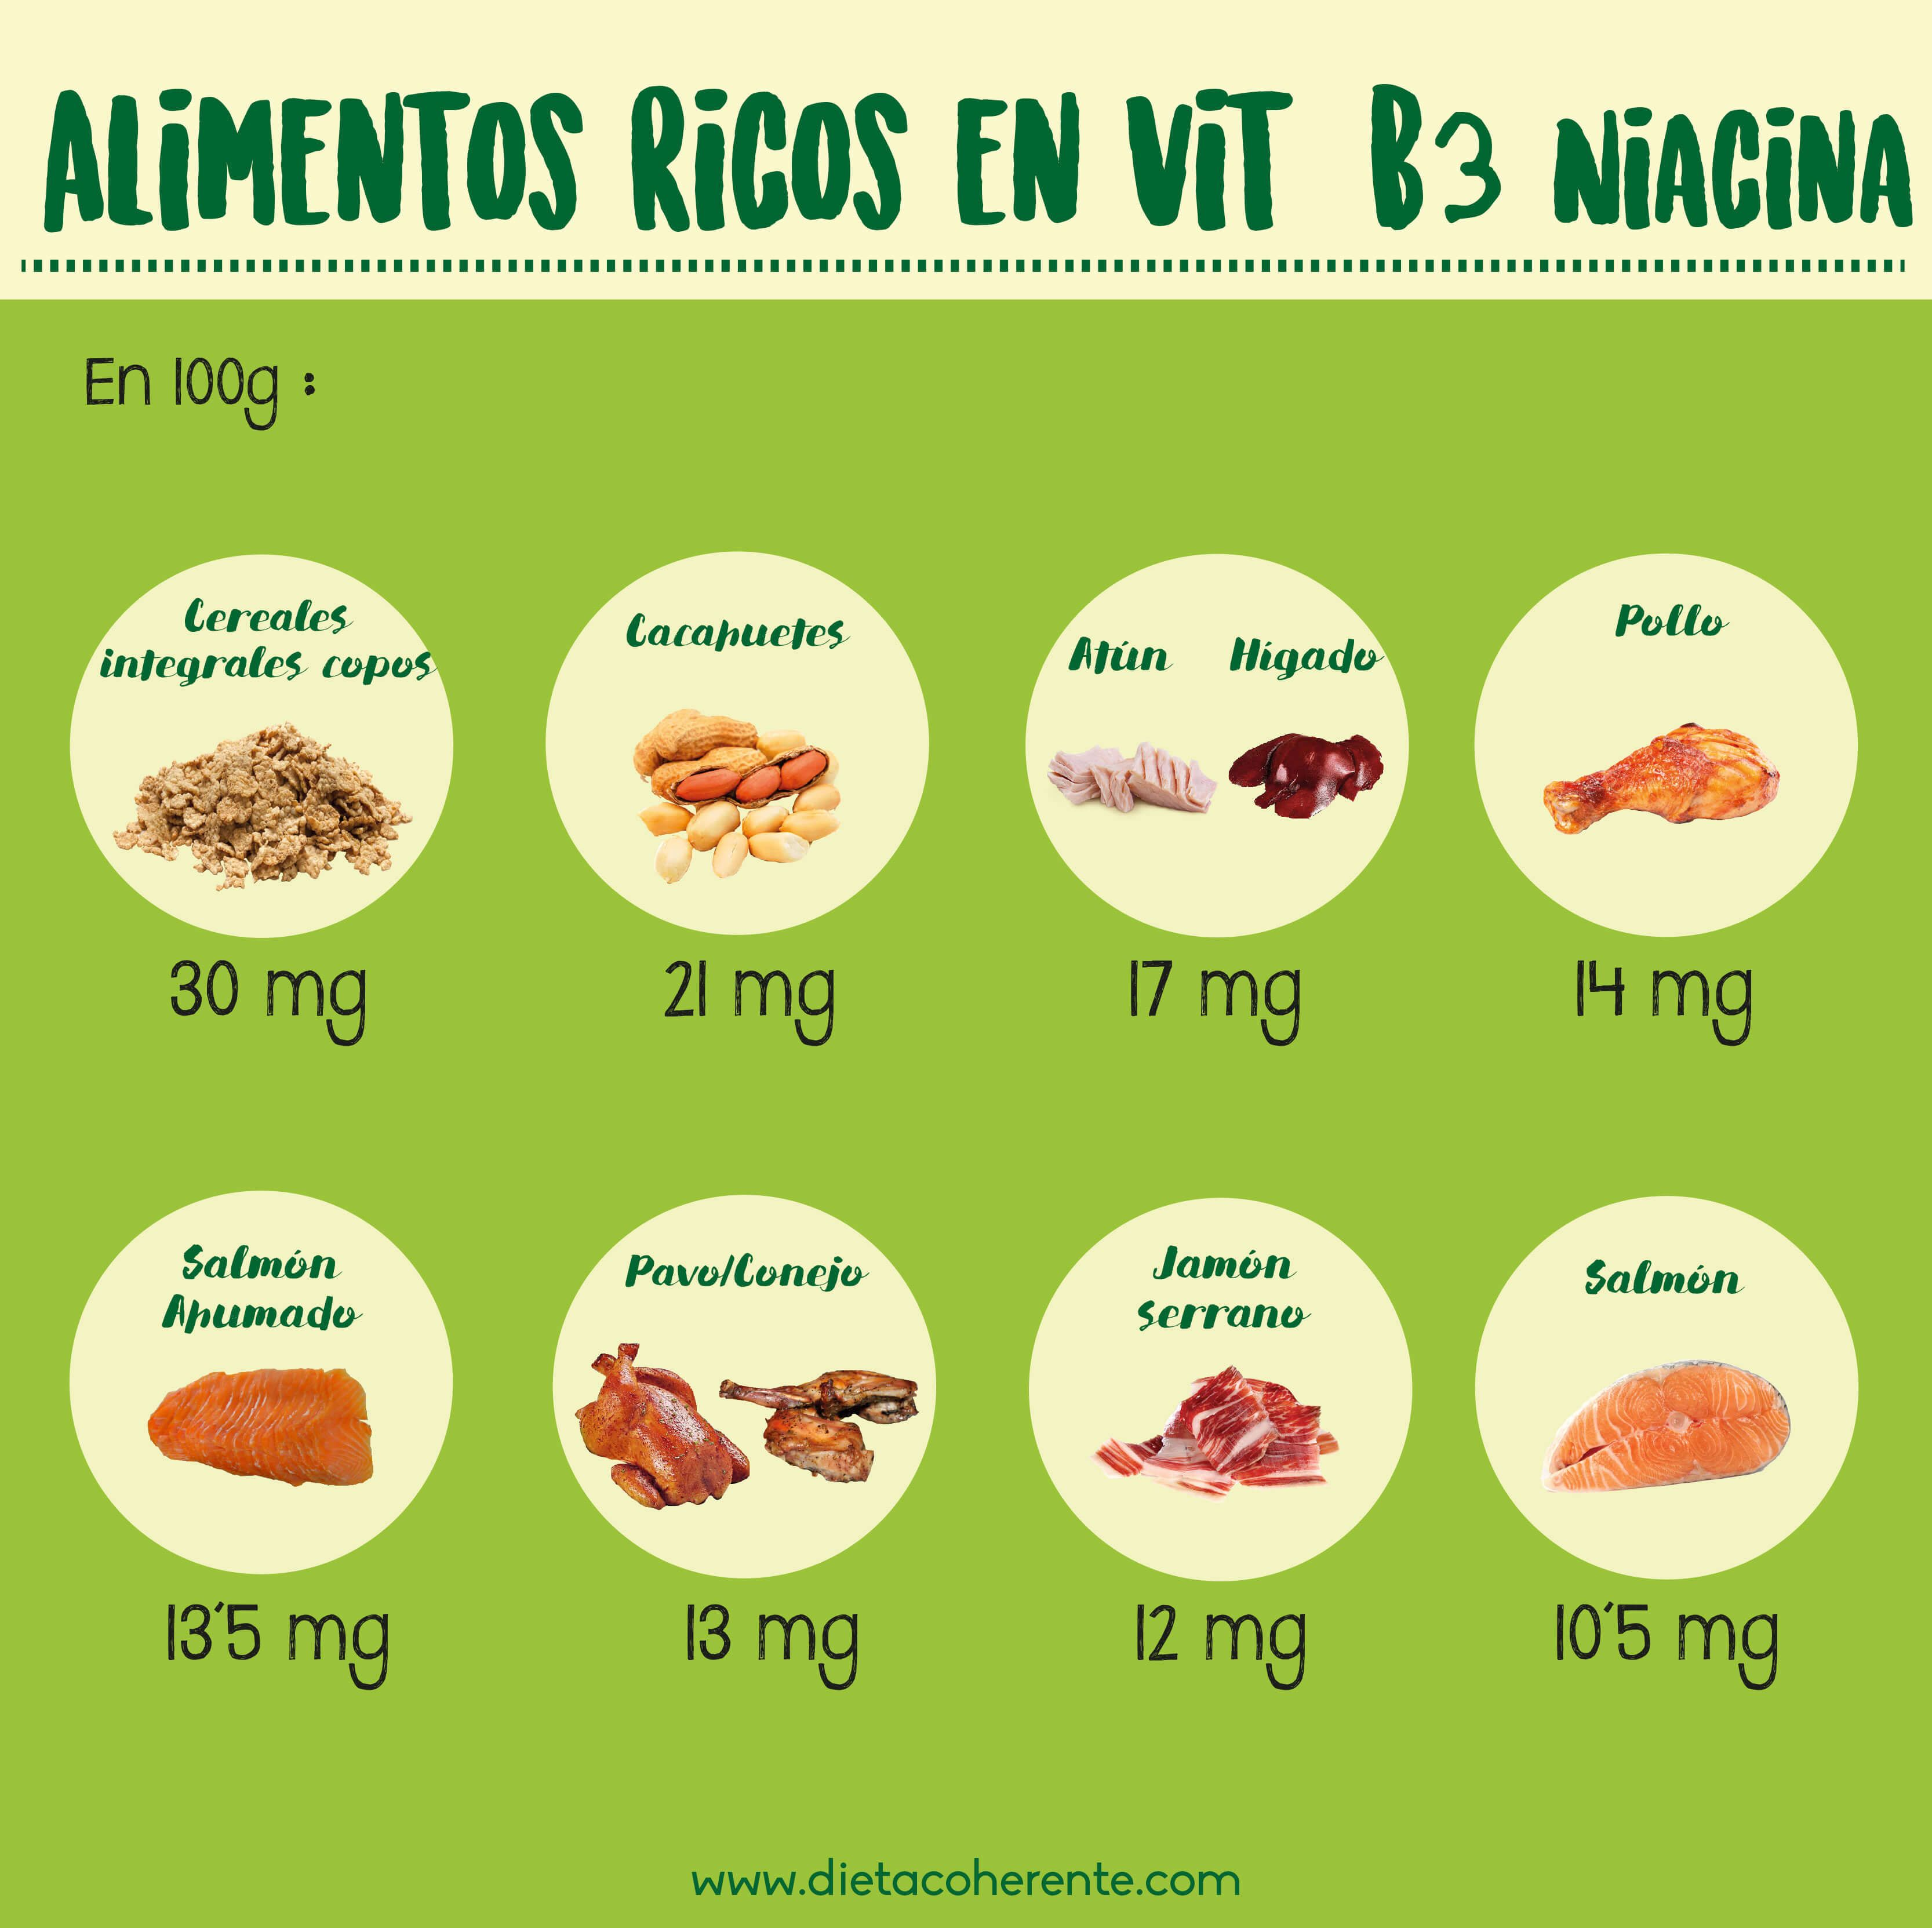
Vitamina b3
Niacina
Ayuda a mantener la piel saludable
En dosis altas también tiene efectos que reducen el colesterol

Slide 28
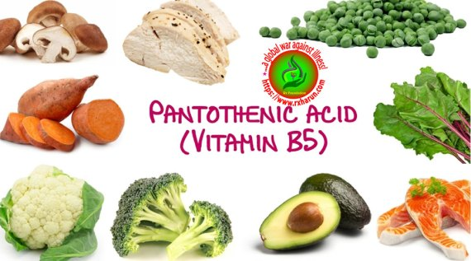
Vitamina 5
Ácido pantoténico
Metabolismo de alimentos
Producción de hormonas y colesterol

Slide 29
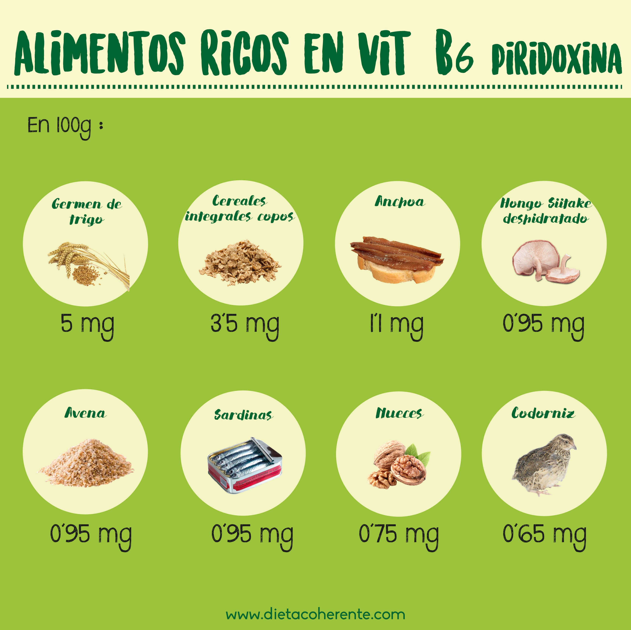
Vitamina b6
Piridoxina
Formación de glóbulos rojos y mantenimiento de la función cerebral
Mientras más proteína coma, más piridoxina requiere el cuerpo

Slide 30
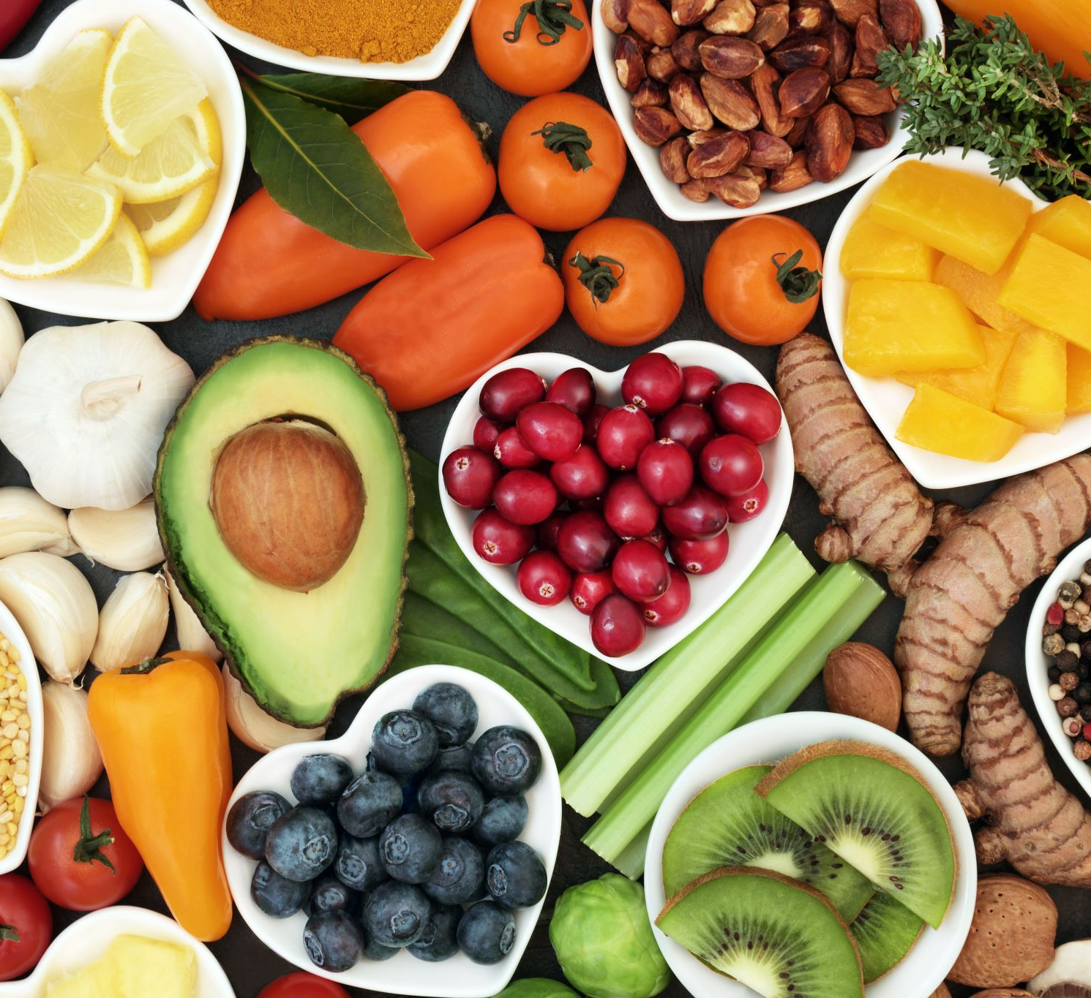
Vitamina b7
Biotina
Esencial para el metabolismo de proteínas y carbohidratos
Esencial para el metabolismo de hormonas y colesterol

Slide 31
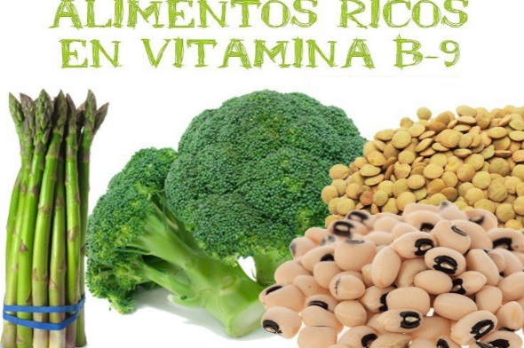
Vitamina b9
Ácido fólico
Actúa junto con la vitamina b12 para la formación de glóbulos rojos
Necesario para la producción de ADN, QUE CONTROLA EL CRECIMIENTO TISULAR Y LA FUNCIÓN CELULAR

Slide 32
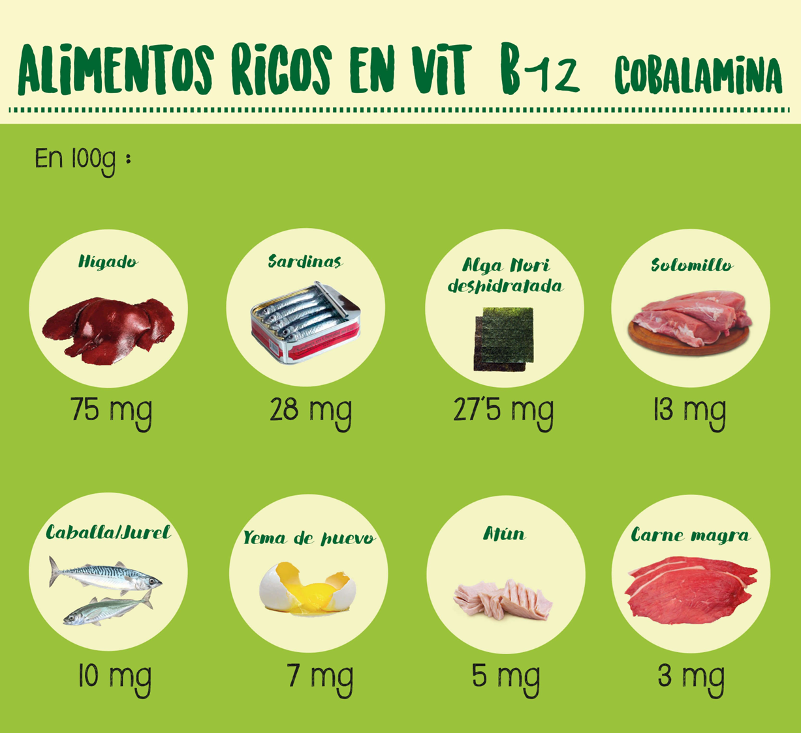
VITAMINA B12
CIANOCOBALAMINA
ESENCIAL PARA SÍNTESIS DE ADN

Slide 33
VITAMINA C
Ácido ASCÓRBICO
Antioxidante
Repara tejidos

Slide 34
VITAMINAS
LIPOSOLUBLES

Slide 35
VITAMINAS LIPOSOLUBLES
A, E , D, K
SE DISUELVEN EN GRASAS O ACEITES
SE ALMACENAN EN EL ORGANISMO, PRINCIPALMENTE EN HÍGADO Y TEJIDOS GRASOS
RESISTENTES AL CALOR

Slide 36
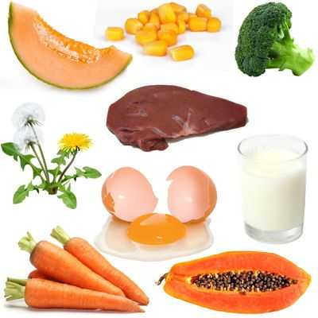
VITAMINA A
PARTICIPA EN LA FORMACIÓN Y MANTENIMIENTO DE DIENTES, TEJIDOS ÓSEOS Y BLANDOS, MEMBRANAS MUCOSAS Y PIEL

Slide 37
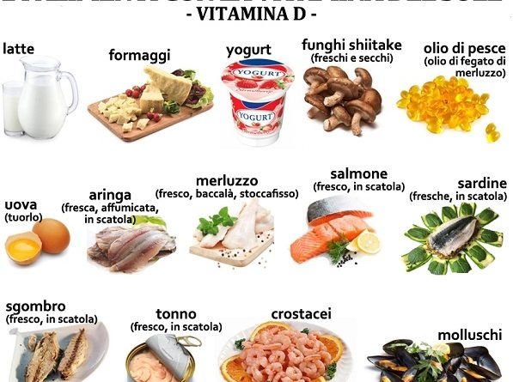
VITAMINA D
ERGOCOLECALCIFEROL
VITAMINA DEL SOL
SE SINTETIZA EN PIEL CON LA EXPOSICIÓN A LA LUZ SOLAR
10 A 15 MINUTOS 3 VECES A LA SEMANA
AYUDA AL ORGANISMO A ABSORCIÓN DE CALCIO

Slide 38
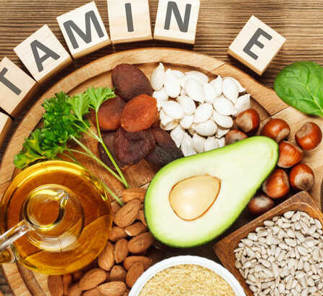
VITAMINA E
TOCOFEROL
AYUDA A FORMA A GLÓBULOS ROJOS Y A UTILIZAR VITAMINA K

Slide 39
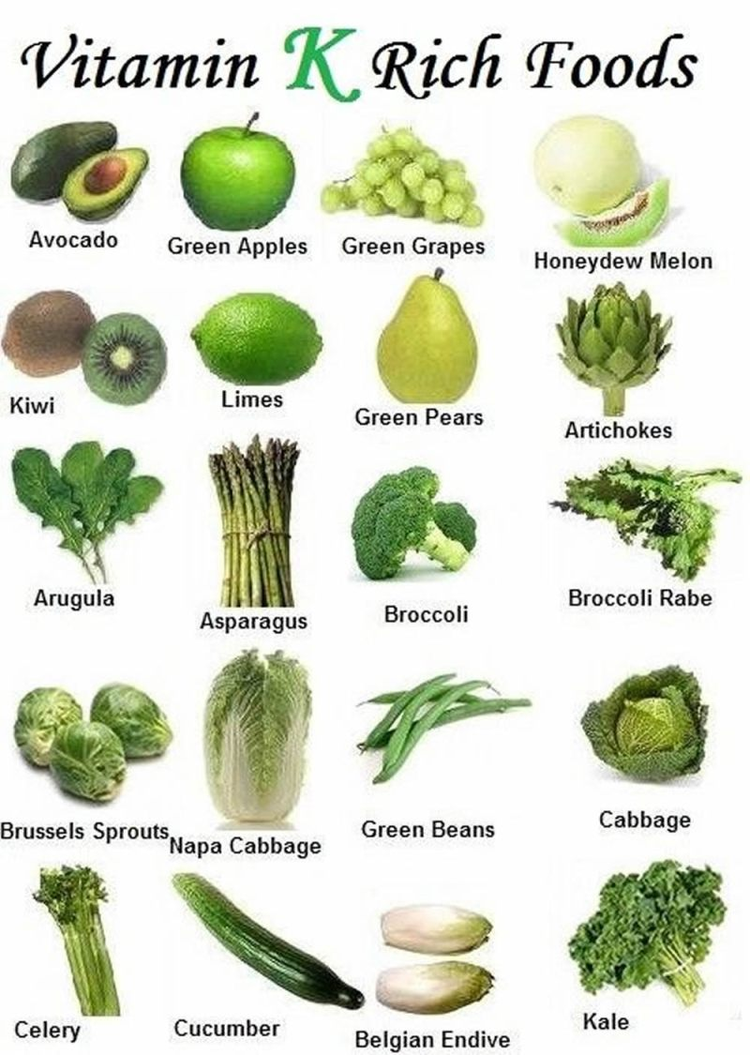
VITAMINA K
INTERVIENE EN LA CASCADA DE LA COAGULACIÓN

Slide 40
